Slide 1
الأسئلة
المادة
معلومات عن الطالب

Slide 2
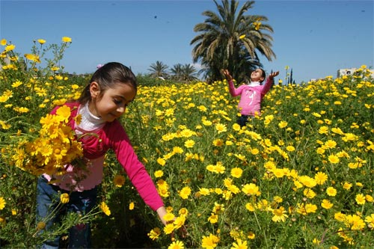
فصل الربيع
الربيع هو أحد فصول السنة الأربعة ذو مناخ معتدل. ويمثل المرحلة الانتقالية من موسم الشتاء إلى موسم الصيف. وهو فصل تتفتح فيه الأزهار ويعتل الجو بين الحرارة والبرودة.

Slide 3
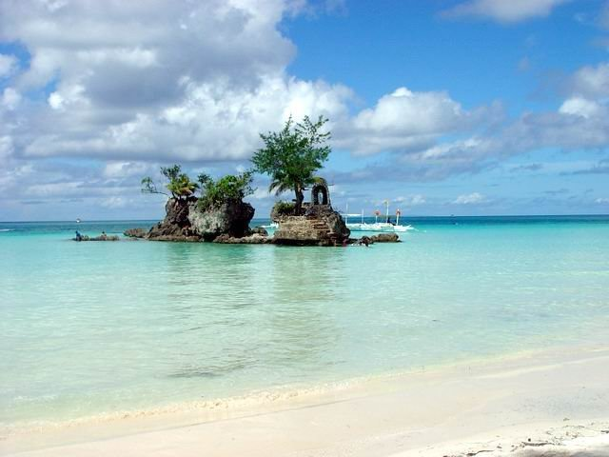
فصل الصيف
الصيف هو فصل من فصول السنة الأربعة وهو أشد الفصول حرارة. وفي هذا الفصل يطول النهار ويقصر الليل.
يذهب الناس في الصيف إلى الشواطئ والمدن الساحلية هروبا من شدة الحر.

Slide 4
فصل الشتاء
الشتاء هو أحد فصول السنة الأربعة وهو يتلو الخريف. في هذه الفترة يقصر النهار ويطول الليل.
يمتاز هذا الفصل بشدة البرودة، في هذا الفصل تهطل الأمطار والثلوج وتهب الرياح الهائجة. في هذا الفصل تهاجر الطيور من البلاد إلى بلاد ثانية بعيدا عن فصل الشتاء.

Slide 5
فصل الخريف
الخريف هو أحد فصول السنة الأربعة، ياتى بعد الصيف وقبل الشتاء. وفي هذه الفترة يتساوى الليل والنهار وفيه تتساقط أوراق الشجر.
الخريف فيه الرياح القوية التي تحمل معها الغبار الذي يدخل اعيننا، وفي الخريف موسم الزيتون فيفرح الفلاح حين يرى محصوله.

Slide 6
اضغط صح أو خطأ في الأسئلة التالية:
1. في فصل الصيف يقصر النهار ويطول الليل؟!
خطأ
صح

Slide 7
اضغط صح أو خطأ في الأسئلة التالية:
2. فصل الربيع يمثل المرحلة الانتقالية من موسم الشتاء إلى موسم الصيف؟!
خطأ
صح

Slide 8
اضغط صح أو خطأ في الأسئلة التالية:
3. في فصل الخريف تتساقط أوراق الشجر؟!
خطأ
صح

Slide 9
اضغط صح أو خطأ في الأسئلة التالية:
4. فصل الشتاء هو الفصل الذي يأتي بعد فصل الخريف؟!
خطأ
صح

Slide 10
اسم الطالب/ة: ماجدة أبومخ
رقم الهوية: 308415751
البلد: باقة الغربية

